Slide 1

Python: introdução
Slides do prof. Thyago Maia

Slide 2
A Linguagem Python
Linguagem de programação de alto nível lançada por Guido Van Rossum em 1991;
Gerenciado pela Python Software Foundation
Modelo de desenvolvimento comunitário e aberto;
O nome é baseado no programa de TV Monty Python’s Flying Circus;

Slide 3
Como começar a programar?

Slide 4
A Linguagem Python
Acesse o site http://www.python.org
Acesse o link Downloads;
Clique na opção Download Python 3.*.*;
Instale o Python a partir do pacote de instalação baixado;
Execute o IDLE (Ambiente de Desenvolvimento Integrado para Python);

Slide 5
Uma breve introdução

Slide 6
Uma breve introdução
No Portugol Studio, aprendemos a escrever mensagens (gerar saída) a partir do comando escreva. Exemplo:
Observe que, para cada comando do Portugol Studio, existe um comando ou instrução equivalente em Python
escreva(“Olá mundo!!!!”)
print(“Olá mundo!!!!”)

Slide 7
Uma breve introdução
Logo, podemos concluir que para escrever uma mensagem de tela em Python (implementar o “escreva”), utilizamos o comando print (‘mensagem’);
O trabalho que o aluno terá neste estágio será converter algoritmos desenvolvidos no Portugol Studio para Python;

Slide 8
Uma breve introdução
A lógica de implementação será mantida. O que muda é a sintaxe (o formato das instruções, operadores...) e o paradigma (o estilo) da programação;

Slide 9
Codificando um script Python

Slide 10
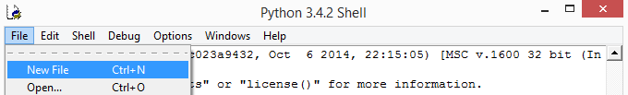
Codificando um script em Python
No IDLE, clique na opção de Menu File, submenu New File (ou pressione as teclas Ctrl+N);

Slide 11

Codificando um script em Python
Na Janela de edição de scripts, digite o código abaixo:
Salve o arquivo (extensão .py) em uma pasta de sua preferência;

Slide 12
Executando um script Python

Slide 13
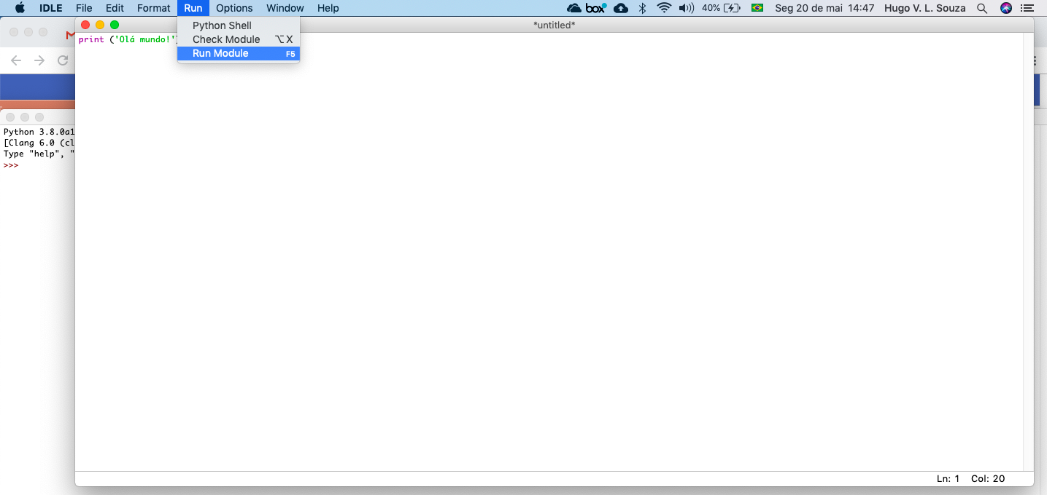
Executando um script em Python
Ainda na janela de edição de scripts, clique na opção de menu Run, submenu Run Module (ou pressione F5);

Slide 14
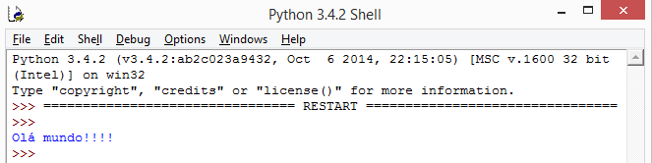
Executando um script em Python
Sua aplicação será executada na janela principal do IDLE;

Slide 15
Definindo Variáveis

Slide 16
Definindo variáveis
Para criar uma variável, basta definir seu nome e atribuir um valor;
Em Portugol:
No Python:
...
inteiro idade
idade = 15
...
idade = 15

Slide 17
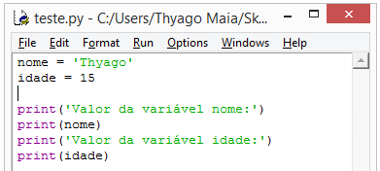
Definindo variáveis
Exemplo:

Slide 18
Definindo variáveis
Em Portugol, para atribuir um texto digitado pelo usuário em uma variável, utilizávamos a seguinte sintaxe:
Em Python, utilizamos a sintaxe:
nome = input(‘Digite seu nome’)
leia(nome)

Slide 19
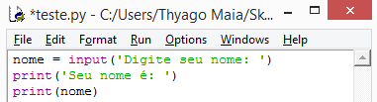
Definindo variáveis
Exemplo:

Slide 20
Definindo variáveis
Em Python, para atribuir um número digitado pelo usuário em uma variável, precisamos especificar se o número lido é inteiro ou real;
Em Python, para números inteiros, utilizamos a sintaxe:
idade = int(input(‘Digite sua idade’))

Slide 21
Definindo variáveis
Em Python, para números reais, utilizamos a sintaxe:
altura = float(input(‘Digite sua altura’))

Slide 22
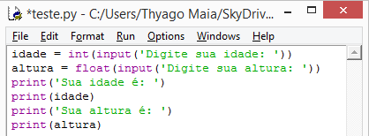
Definindo variáveis
Exemplo:

Slide 23
Exemplos

Slide 24
Exemplos
Faça um programa que leia dois números inteiros, calcula e exibe a soma entre eles;

Slide 25
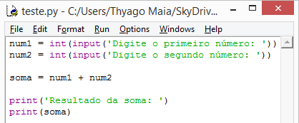
Exemplos
Faça um programa que leia dois números inteiros, calcula e exibe a soma entre eles;

Slide 26
Exemplos
Faça um algoritmo que lê a base e a altura de um retângulo, calcula e exibe sua área;

Slide 27
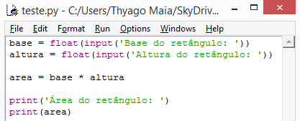
Exemplos
Faça um algoritmo que lê a base e a altura de um retângulo, calcula e exibe sua área;

Slide 28
Exemplos
Faça um algoritmo que lê o preço de um produto e a quantidade adquirida por um cliente. O mesmo deverá calcular e exibir o valor total a ser pago pelo cliente;

Slide 29
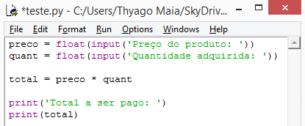
Exemplos
Faça um algoritmo que lê o preço de um produto e a quantidade adquirida por um cliente. O mesmo deverá calcular e exibir o valor total a ser pago pelo cliente;

Slide 30
Exercícios

Slide 31
Exercícios
Faça um algoritmo que receba o ano de nascimento de uma pessoa e o ano atual, calcule e mostre:
A idade desta pessoa;
Quantos anos ela terá em 2025;

Slide 32
Exercícios
Faça um algoritmo que lê o salário de um funcionário, calcula e exibe o novo salário, sabendo que este sofreu um aumento de 25%;

Slide 33
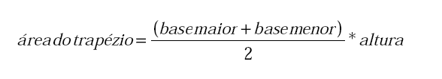
Exercícios
Faça um programa que recebe a base maior, a base menor e a altura de um trapézio. O mesmo deverá calcular e exibir sua área;

